Slide 1

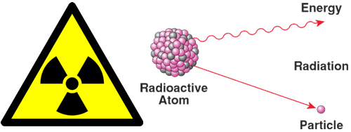
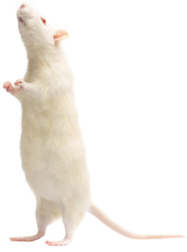
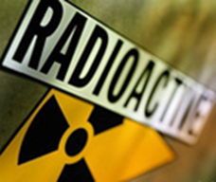

ӘЛ-ФАРАБИ атындағы ҚАЗАҚ ҰЛТТЫҚ УНИВЕРСИТЕТІ
Биология және биотехнология факультеті
Лекция 5
Адамның сәулелік аурулары. Эмбрион және ұрыққа радиацияның әсерлері. Сәулеленген организмнің қайта қалпына келу процестері. Радиациядан қорғанудың негізгі әдістері. Иондаушы сәулелерді әртүрлі салаларда қолданылуы.

Slide 2
Жоспар:
1. Адамның сәулелік аурулары
2. Біркелкі сәулелендіргендегі өткір сәулелік ауру
3. Біркелкі емес сәулелендіргендегі өткір сәулелік ауру
4. Созылмалы сәулелік ауру

Slide 3
Сәулелік ауру - бұл организмнің жасушаларына, ұлпаларына және организмге иондаушы сәулелену дозаларының жоғарылауының әсерінен пайда болатын жалпы және жергілікті реактивті өзгерістер кешені.
Сәулелік ауру геморрагиялық диатез симптомдарымен, неврологиялық симптомдармен, гемодинамикалық бұзылыстармен, инфекциялық асқынуларымен, асқазан-ішек жолдары мен терінің зақымдалуымен жүреді.
Диагностика - дозиметриялық бақылау, гемограммадағы сипаттамалық өзгерістер, биохимиялық қан анализі, миелограмма нәтижелеріне негізделген.
Сәулелік аурудың өткір кезеңінде дезинтоксикация, гемотрансфузия (қан құю), антибиотикалық терапия, симптоматикалық терапия жүргізіледі.

Slide 4
Сәулелік ауру – бұл жалпы ауру, организмге радиоактивті сәулеленудің максималды рұқсат етілген дозадан асатын диапазондағы әсерінен пайда болады.
Сәулелік ауру қан түзу, жүйке, ас қорыту, тері, эндокриндік және басқа жүйелердің зақымдануымен жүреді.
Адам өмір сүру барысында аз мөлшерде иондаушы сәулелену әсеріне үнемі ұшырап отырады, бұл сыртқы (табиғи және техногендік) және ішкі көздерден, яғни тыныс алу, су мен тағамды тұтыну кезінде ағзаға еніп, ұлпаларда жиналуынан әсер етеді.
Жоғарыда аталған факторларды ескере отырып, қалыпты радиациялық фон кезінде иондаушы сәулеленудің жалпы дозасы әдетте 1-3 мЗв (мГр)/жылына аспайды және тұрғындар үшін қауіпсіз болып саналады.
Эквивалентті доза (Зв) иондаушы сәулеленудің биологиялық объектілерге әсерін бағалау үшін қолданылады; ол жұтылған сәулеленудің дозасының (Гр) мөлшерімен бірдей, бірақ атауы басқаша (Гр = Дж / кг).
Халықаралық радиологиялық қорғаныс комиссиясының қорытындысына сәйкес, егер әсер ету шегі жылына 1,5 Зв/жылына асып кетсе немесе бір рет 0,5 Зв доза алса, радиациялық ауру дамуы мүмкін.

Slide 5
Зақымдаушы факторлар - альфа және бета бөлшектері, гамма сәулелері, нейтрондар, рентген сәулелері болуы мүмкін; аралас сәулелену деп аталатын - сәулелену энергиясының әр түрлі түрлерімен бір мезгілде әсер еткенде болуы мүмкін.
Нейтрондар ағыны, рентген және гамма-сәулелену сыртқы әсерлерге ұшыраған кезде сәулелік ауру тудыруы мүмкін.
Ал, альфа және бета бөлшектері организмге енген кезде, яғни тыныс алу немесе ас қорыту жолдары арқылы, зақымдалған тері және шырышты қабаттардан организмге енгенде сәулелік ауру тудыруы мүмкін

Slide 6
Сәулелік ауру - бұл молекулалық және жасушалық деңгейде болатын зиянды әсерлердің нәтижесі.
Күрделі биохимиялық процестер нәтижесінде қанда патологиялық май, көмірсу, азотты, су-тұз алмасуының өнімдері пайда болып, радиациялық токсемияны тудырады.
Зақымдаушы әсерлер, ең алдымен, сүйек кемігінің бөлінетін жасушаларына, лимфоидтық ұлпаның, эндокриндік бездердің, ішек пен тері эпителийінің белсенді бөлінетін жасушаларына және нейрондарға әсер етеді.
Бұл сәулелік аурудың патогенезін құрайтын сүйек кемігі, ішек, токсемиялық, геморрагиялық, церебральды және басқа синдромдардың дамуын тудырады.
Сәулелік зақымданудың ерекшелігі тікелей әсер ету сәтінде жылулық, ауырсыну және басқа сезімдердің болмауынан, жасырын (латентті) кезеңнің болуынан және нақты сәулелік аурудың өз көріністерінің болуымен сипатталады.

Slide 7
Адамның сәуле ауруы
Бүкіл денені сәулелендіргеннен кейін сәуле ауруы пайда болады, ауру дамуының жылдамдығы дозаның мөлшеріне байланысты және дозаны бірден немесе ұзақ уақытта біртіндеп қабылдауына байланысты болады.
Адам үшін абсолютті летальді доза 6 Гр.

Slide 8
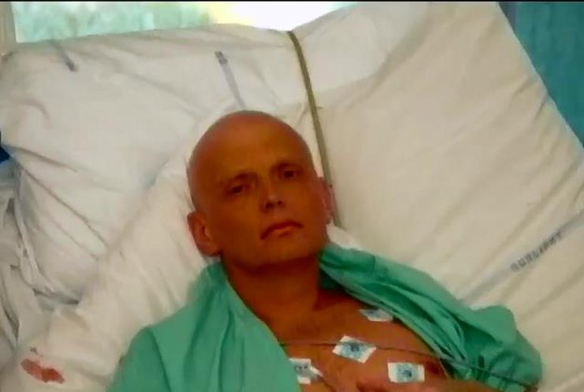
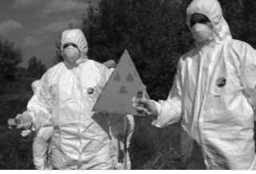
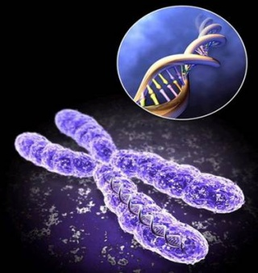
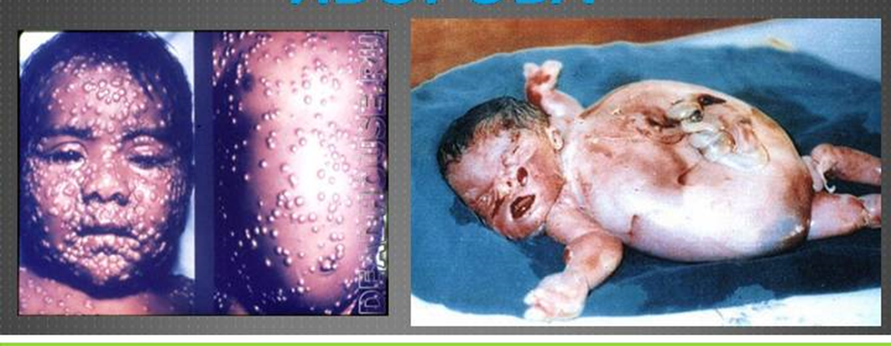

Slide 9
Сәулелі ауру – бүкіл ағзаға немесе оның бөлімдеріне радиоактивті сәулелендірудің (ішкі және сыртқы) көп мөлшерде әсер етуінен пайда болған адамдар мен жануарлардың жалпы ауруы, нервті-дистрофиялық процестермен, көптеген симптомдармен және ауру ағымының кезеңдігімен сипатталады.
Сыртқы сәулелену адам ағзасына сырттан ионизациялық сәулелердің әсер етуін айтамыз.
ғарыштық сәулелер,
табиғи радиоактивті көздер,
атмосферада,
суда және т.б .
Ал ішкі сәулелену деп адам ағзасына тыныс мүшелері, ішек-қарын, тері мүшелері арқылы енуін айтамыз.

Slide 10
Сәулелік ауру туралы түсінік
Адамның сәулелік ауруы - бұл иондаушы сәуленің организмге зиянды әсерінің көріністерінің белгілі бір жиынтығы.
Бұл көріністердің әртүрлілігі келесі факторларға байланысты:
әсер ету түрі - жалпы немесе жергілікті, сыртқы немесе енгізілген радиоактивті заттар;
уақыт факторы - бір реттік, қайталанатын, ұзартылған, созылмалы сәулелену;
кеңістіктік фактор - біркелкі немесе біркелкі емес сәулелену;
сәулеленген көлем және сәулеленген аймақтың оқшаулануы.

Slide 11
Понятие лучевой болезни
Под лучевой болезнью человека понимают определенный комплекс проявлений поражающего действия ионизирующих излучений на организм
Многообразие этих проявлений зависит от следующих факторов:
вида облучения – общее или местное, внешнее или от инкорпорированных радиоактивных веществ;
временного фактора – однократное, повторное, пролонгированное, хроническое облучение;
пространственного фактора – равномерное или неравномерное облучение;
облучаемого объема и локализации облученного участка.

Slide 12
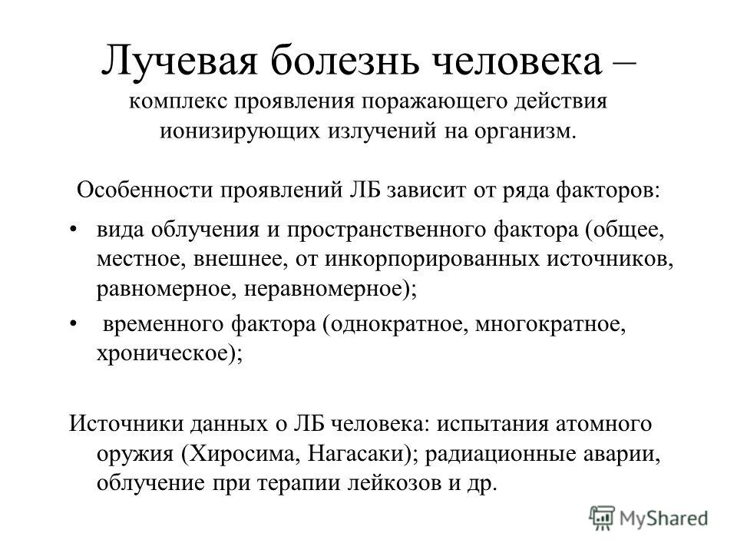

Slide 13
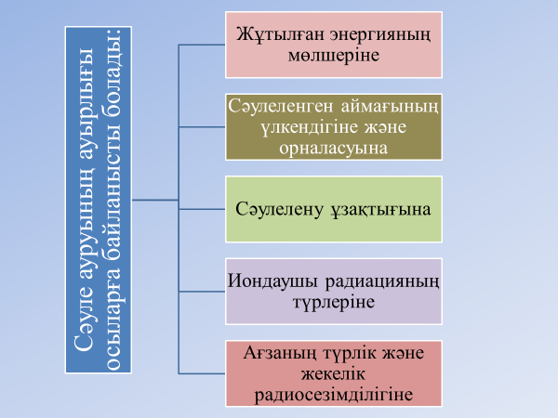

Slide 14
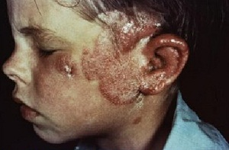
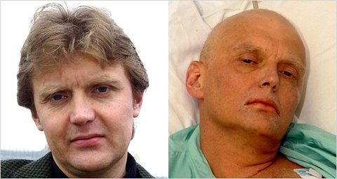
Сәулелік аурудың классификациясы
Адамға радиацияның әсер етуі уақытқа байланысты сәулелік аурулардың 2 түрі болады
Асқынған немесе өткір
Созылмалы

Slide 15
Сәулелік зақымдар - бір реттік (немесе қысқа мерзімді) жоғары қарқындылықпен сәулеленуі немесе радиацияның аз дозасында ұзақ уақыт әсер етудің нәтижесінде пайда болуы мүмкін.
Жоғары қарқынды зақымдайтын әсер - атом энергетикасындағы техногендік апаттардан, ядролық қарудың сынақтарынан немесе қолдануынан, онкологияда, гематологияда, ревматологияда тотальды сәулеленуді жүргізгенде жүреді.
Созылмалы сәулелік ауру сәулелік диагностика және терапия бөлімдерінің медициналық қызметкерлерінде (рентгенологтар, радиологтар), рентгендік және радионуклидтік зерттеулерге жиі ұшырайтын науқастарда дамуы мүмкін.

Slide 16
Сәулелік аурудың жіктелуі зақымдану уақытына және сіңірілген сәулеленудің дозасына байланысты.
Иондаушы сәулеленудің белгілі бір дозасымен жаппай әсер етуінен өткір сәулелік ауру дамиды,
Иондаушы сәулеленудің ұзаққа созылған, салыстырмалы түрде аз мөлшерде қайталананып әсер еткенде - созылмалы сәулелік ауру туындайды.

Slide 17
Сәулелік аурулардың формалары
Өткір (жедел) - иондаушы сәулеленудің массивтік дозаларының бір реттік жалпы сыртқы салыстырмалы түрде біркелкі сәулеленуімен жүреді;
созылмалы - салыстырмалы түрде иондаушы сәулелердің аз мөлшерімен ұзақ фракциялық сәулеленуден туындайды. Сонда созылмалы сәулелену зақымдалуы организмде фракциялық сәулеленудің жинақталуы 1,5-2,0 Гр асқанда және одан жоғары жалпы дозада қалыптасады.

Slide 18
Өткір сәулелік ауру (ӨСА)
биосубстраттың тікелей радиациялық зақымдануына негізделген жасуша-ұлпалық патология.
А.И. Воробьев академиктің (1986) анықтамасы бойынша:
«ӨСА - бұл организмнің барлық мүшелері мен жүйелерінің бір сатылы радиациялық жарақаты, бірақ бәрінен бұрын бөлінетін жасушалардың тұқым қуалайтын құрылымдарының, негізінен қан түзуші сүйек кемігінің, лимфа жүйесінің, асқазан-ішек жолдары мен тері эпителийінің, сондай-ақ басқа мүшелердің зақымдануы.»

Slide 19
Өткір сәулелік аурудың (ӨСА) түрлері:
гамма-нейтронды сәулеленуден сыртқы қысқа уақытты біркелкі ӨСА (дененің әртүрлі бөліктері үшін дозаның айырмашылығы 2,5-3 еседен аспайды);
гамма-бета сәулеленуден сыртқы біркелкі ұзақ (пролонгированный) ӨСА;
Біркелкі емес сәулеленуден ӨСА (мысалы, дененің жекелеген бөліктерін экрандауды қолданғанда);
Ішкі сәулеленуден ӨСА (ядролық бөліну өнімдері - енгізілген радионуклидтер денеге түскенде);
Радиацияның кез-келген түріндегі сәулеленудің жергілікті әсерінен туындайтын жергілікті радиациялық зақым.

Slide 20
Радиациялық зақымдардың негізгі сипаттамалары:
1) Гемодинамиканың бұзылуы: тамырлардың әр түрлі бөлімдерінің дистониясы; өкпеде, миокардта, бауырда, бүйректерде, ішекте қанның толып қалуы
2) Гемморрагиялық синдром: тромбоциттердің санының азаюы, қан ұю уақытының ұзаруы, қанда протромбин деңгейінің төмендеуі
3) Мүшелердің пассивті жолымен қан толуының нәтижесінде қан ағысының баяулауы, өткізгіштігінің бұзылуы , көптеген қан құйылудың нәтижесінде ұлпалар гипоксиясы байқалады.
4) Ұлпаларда және мүшелерде дистрофиялық және некробиотикалық өзгерістер байқалады. Белоктар ыдырауы күшейеді, НҚ саны төмендейді.
5) Иммунологиялық статустың өзгеруі. Табиғи иммунитеттің ұлпаларды өткізу қабілетінің жоғарылауы, терінің және қан сарысуының бактерицидті қасиеттерінің жойылу себептерінен төмендейді.
6) Жүйке жүйесі жағынан бұзылыстар байқалады, эндокринді жүйенің реакциясы, яғни эндокринді бездер функциясы әлсірейді.

Slide 21
Өткір сәулелік зақымданудың патогенезі
1. Иондаушы сәулеленудің жасушалар мен ұлпаларға алғашқы әсері және осы әсердің тікелей көрінісі.
2. Жүйке және эндокриндік жүйелер арқылы сәулеленудің жанама әсер етуі және нейроэндокриндік реттеудің өзгеруі.
3. Зат алмасудың өзгеруі.
4. Дененің интоксикациясы.
5. Гемопоэздің бұзылуы (сүйек кемігінің өткір сәулелік аплазиясы (жойылуы) және шеткі қандағы цитопения).
6. Асқазан-ішек жолдарының функционалды және морфологиялық бұзылыстары (өткір сәулелік стоматит, гастроэнтерит, диарея, су мен электролит балансының өзгеруі, радиациялық гепатит).
7. Инфекциялық асқынулардың дамуымен иммунологиялық реактивтіліктің басылуы.
8. Плевриттің дамуы.
9. Жүрек-қантамыр жүйесінің функциясының бұзылуы.
10. Бас миының ісінудің дамуымен және радиациялық энцефаломиелоз белгілерінің пайда болуымен гемо- және ликвородинамиканың бұзылуы.

Slide 22
Жалпы сәулелену дозасы, дозаның жылдамдығы мен аурудың клиникалық көрінісі арасындағы байланыс: доза неғұрлым жоғары болса, соғұрлым денеге ауыр зақым келеді.
0,25 Гр дозада сыртқы біркелкі гамма-сәулелену перифериялық қанның жалпы күйінде және морфологиялық құрамында айтарлықтай ауытқулар тудырмайды;
0,25-0,5 Гр дозасында сәулеленудің әсері адамдардың жеткілікті үлкен топтарындағы қан жасушаларын санау нәтижелерін статистикалық өңдеу арқылы ғана белгіленуі мүмкін;
0,5-1,0 Гр дозалары клиникалық көріністерімен сипатталатын «сәулелік реакцияларды» тудыруы мүмкін. Олар, ең алдымен, цитопения (клетка дефициті) түріндегі гематологиялық өзгерістермен (тромбоциттер мен лейкоциттер санының азаюы) және реттеуші жүйелердің өзгеруімен байқалады: жүйке, жүрек-қан тамырлары (астено-вегетативті синдром, нейроциркуляторлы дистония синдромы);
ӨСА - нозологиялық (этиология и патогенез) форма, бұл бір уақытта немесе қысқа уақыт аралығында (3-тен 10 күнге дейін) 1 Гр-ден асатын дозадағы сыртқы гамма-сәулелену кезінде өрши түседі, сонымен қатар жеткілікті сіңірілген дозаны құрайтын радионуклидтер ішке енген кезде де өршиді.

Slide 23
Лучевая болезнь
Если Д >1 Гр – Это квалифицируется как лучевая болезнь
Д<0.25 Гр – Видимых нарушений нет
0,25…0,5Гр – Возможны изменения в крови
0,5…1,0Гр – Изменения в крови, нормальное состояние нарушается
1,0…2,0 Гр – Временная потеря трудоспособности
2,0…4,0 Гр – Возможен смертельный исход
4,0…5,0 Гр – 50% смертельные случаи
Д > 6.0 Гр – смерть 100%

Slide 24
Өткір сәулелік зақымданудың ауырлық дәрежесі мен клиникалық түрі сәулелену дозасымен анықталады:
Сәулелік зақым – 1 Гр дозадан аз дозада бір мезгілде/қысқа уақытта әсер ету кезінде пайда болады; патологиялық өзгерістер қайтымды сипатта болады.
Сүйек кемігінің зақымдану формасы (типтік) –
1-6 Гр дозасымен бір мезгілде / қысқа уақытта сәулелену болғанда дамиды. Өлім 50% құрайды. Төрт дәрежесі болады:
• 1 (жеңіл) – 1-2 Гр
• 2 (орташа) – 2-4 Гр
• 3 (ауыр) – 4-6 Гр
• 4 (өте ауыр, өтпелі) – 6-10 Гр

Slide 25
Асқазан-ішек зақымдану формасы - 10-20 Гр дозасымен бір мезгілде / қысқа уақытта сәулеленудің нәтижесі. Ауыр энтерит, асқазан-ішек жолдарынан қан кетуі, безгек (лихорадка), инфекциялық және септикалық асқынулар – көріністерімен жүреді.
Қан тамыр (токсемиялық) зақымдану формасы –
20-80 Гр дозасымен бір мезгілде / қысқа уақытта сәулеленудің нәтижесінде көрінеді. Ол ауыр интоксикациямен және гемодинамикалық бұзылыстармен сипатталады.
Церебральды зақымдану формасы - 80 Гр-ден жоғары дозасымен бір мезгілде / қысқа уақытта сәулеленудің нәтижесінде болады. Өлім нәтижесі сәулеленуден кейін 1-3 күн өткен соң церебральды ісінуімен (отек мозга) жүреді.

Slide 26
Өткір сәуле ауруының түрлері (ӨСА) –
6 Гр дейінгі дозада
Жеңіл 1-2 Гр
Орташа
2-4 Гр
Ауыр
4-6 Гр

Slide 27
1-10 Гр дозасында өткір сәулелік аурудың 4 дәрежелі ауыртпалық ажыратылады:
    Өткір сәулелік ауру I (жеңіл) дәрежесі (1-2 Гр).
    Өткір сәулелік ауру II (орташа) дәрежесі (2-4 Гр).
    Өткір сәулелік ауру III (ауыр) дәрежесі(4-6 Гр).
    6 Гр дозадан жоғары болғанда өткір сәулелік ауру
    IV (өте ауыр) дәрежесі.

Slide 28
Ауру нәтижелері
Ауру нәтижелері
ӨСА ауырлық дәрежесі
1
2
3
4
Өлім байқалмайды, ереже бойынша, толық қалпына келтіру жүреді
Өлім байқалмайды, қалпына келтіру аяқталмаған (Жүрек-қан тамыр жүйесінің, жүйке жүйесінің функционалдық бұзылыстары, көз катарактасы)
40-50% өлімге әкелетін нәтиже, толық қалпына келтіру немесе ақаулығы болады
Летальды нәтиже
90 – 100 %
қалпына келтіру кезеңінің ұзақтығы
2 – 3 ай
3 – 4 ай
1 – 3 жыл

Slide 29
Сүйек кемігінің өткір сәулелік ауру периодтары:
1. Қалыптасу периоды:
- алғашқы өткір реакция фазасы;
- айқын клиникалық сәтті фазасы
(жасырын, немесе латентті, фаза);
- айқын клиникалық көріністер фазасы
(аурудың өршу фазасы);
- ерте қалпына келтіру фазасы;
2. қалпына келтіру периоды;
3. нәтижелер мен салдардың периоды.

Slide 30
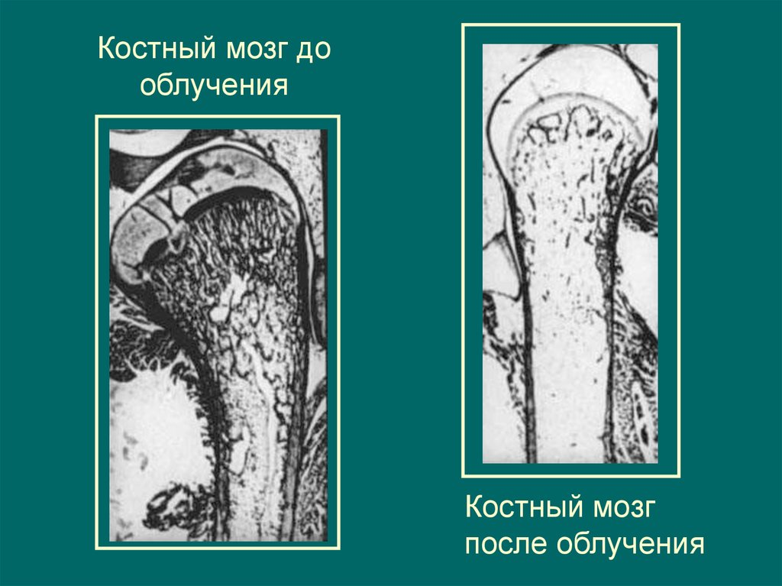

Slide 31
Өткір сәулелік аурудың типтік (сүйек кемігі) түрінің ағымы
IV фазада жүреді:
• I - бастапқы жалпы реактивтілік фазасы (алғашқы өткір реакция фазасы) - сәулеленуден кейінгі алғашқы минуттар мен сағаттарда дамиды. Оған әлсіздік, жүрек айну, құсу, артериялық гипотензия және т.б.
• II - жасырын (латентті) фаза (айқын клиникалық сәтті фазасы жасырын, немесе латентті, фаза) - алғашқы реакция субъективті күйінің жақсаруымен клиникалық түзелуіне ауыстырылады.
Ол 3-4 күннен басталып, 1 айға дейін созылады.
• III – сәулелік аурудың дамыған симптомдарының фазасы (айқын клиникалық көріністер фазасы (аурудың өршу фазасы); геморрагиялық, анемиялық, ішек, инфекциялық және басқа синдромдармен жүреді.
• IV - қалпына келтіру кезеңі (ерте қалпына келтіру фазасы).

Slide 32
Біріншілік өткір реакциясы
Әдеттегі жағдайларда сәулелік ауру сүйек кемігі түрінде болады. Иондаушы сәулелер дозалары 2 Гр асқанда адам ағзасының біріншілік жедел реакциясы дозаға байланысты алғаш минуттарда байқалады.
Радиацияның жоғары дозасын алғаннан кейінгі алғашқы минуттар мен сағаттарда сәулелік аурудың І фазасында адамда әлсіздік, ұйқышылдық, жүрек айну мен құсу, ауыз қуысында құрғақтық немесе ащы сезім пайда болады, бас ауырады. Фазаның ұзақтығы - 1-3 күн.
Диагностика үшін, тіпті болжау үшін ең маңызды болатын көрсеткіштер – жүрек айну мен құсу пайда болуының уақыты, сонымен қатар диспепсия синдромының болуы мен оның ұзақтығы, сілекей бездерінің ісіп үлкеюі.
10 Гр-ден астам дозада бір мезгілде сәулелену кезінде дене қызуы (лихорадка), диарея, сананың жоғалуы кезінде артериялық гипотензия дамуы мүмкін. Жергілікті көріністерден көкшіл реңкпен терінің өтпелі эритемасы байқалуы мүмкін. Ең ауыр жағдайларда біріншілік реакция 0,5-3 сағаттан кейін пайда болып, 3- 4 күн бойы жалғасады.
Аурудын өте ауыр болатынын болжайтын (яғни қосынды дозасы 10 Гр-ден жоғары) біріншілік реакцияның қолайсыз көрсеткіштері: артериалды қысымы түсіп шок тәрізді жағдайға ұшырау, аз уақытқа есінен тану, субфебрилді температура, іш өту.
Перифериялық қан жағынан ерте өзгерістер реактивті лейкоцитозбен сипатталады, ол екінші күні лейкопения мен лимфопенияға ауысады. Миелограммада жас жасуша формаларының болмауы анықталады.

Slide 33
Жасырын немесе латентті фаза.
Көрінетін клиникалық сәттілік кезеңінде алғашқы реакция белгілері жойылып, жәбірленушінің денсаулығы жақсарады. 2-4 күннен кейін науқастардың өзін-өзі сезінуі дұрысталады.
Ауру екінші, жасырын немесе латентті фазасына түседі
Латентті фазаның ұзақтығы зақымдануының ауырлығына (сәулелену дозасына) байланысты, адамда 30 тәулік болуы мүмкін.
Зақымдану формалары өте ауыр болса (10 Гр дозада), осындай фаза болмайды.
Алайда объективті диагностика жасағанда қан қысымы мен пульстің лабильділігін, рефлекстердің төмендеуін, координацияның бұзылуын, ЭЭГ мәліметтері бойынша баяу ырғақтардың пайда болуы байқалады.
12-17 күннен кейін сәулелік зақымданудан кейін шаш түсуі басталып, өрши түседі. Қанда лейкопения, лимфопения, тромбоцитопения және ретикулоцитопения жоғарылайды және нейтрофилдер мен ретикулоциттердің азаюы анықталады.
Бірінші күндерден бастап сүйек ми кемігінде аплазия өте айқын байқалады, 2-3 аптада цитопениямен қатар сүйек ми кемігінің регенерация алғаш көрсеткіштерін байқауға болады.
Өткір сәулелік аурудың екінші фазасы 2-ден 4 аптаға дейін созылуы мүмкін. 10 Гр-ден артық дозада бірінші фаза бірден үшіншіге ауысуы мүмкін.

Slide 34
Айқын клиникалық көріністер фазасы
Сәулеленуден 1-4 апта өткеннен кейін науқастардың өзін-өзі сезінуі қайтадан нашарлап, олар әлсізденеді, температуралары жоғарылайды, эритроциттердің отыру жылдамдығы (ЭОЖ) өседі.
Өткір сәулелік аурудың ауыр клиникалық симптомдары фазасында интоксикация, геморрагиялық, анемиялық, инфекциялық, тері, ішек және неврологиялық синдромдар дамиды.
Сәулелік аурудың үшінші фазасының басталуымен науқастың жағдайы нашарлайды. Бұл кезде әлсіздік, дене қызуы көтеріліп, артериялық гипотензия қайтадан жоғарылайды.
Шырышты қабаттардың зақымдануының нәтижесі – жаралы-некрозды гингивит, стоматит, фарингит, гастроэнтериттің пайда болуы. Сәулелік аурудың инфекциялық асқынуларына көбінесе ангина, пневмония және өкпе абсцессі жатады.
Жоғары дозада сәулелену кезінде сәулелік дерматит дамиды. Бұл жағдайда мойынның, шынтақ буыны бүктемелерінде (локтевой сгиб), қолтық асты және шап (паховый) аймағында біріншілік эритема пайда болады, ол көпіршіктердің пайда болуымен терінің ісінуіне ауысады.

Slide 35
Айқын клиникалық көріністер фазасы
Бұл кезеңде қанның морфологиялық құрамына негізінде лейкоциттер кіреді, ақ қанның басқа элементтері азайып жойылуы мүмкін.
Терең тромбоцитопения фонында геморрагиялық көріністер дамиды, соның ішінде қызыл иек қан кетуі, мұрыннан қан кету, асқазан-ішектен қан кету, орталық жүйке жүйесіндегі қан кетулер және т.б. жүреді.
Фазаның аяғында анемия дамиды. Өте ауыр зақымдарда қантүзуші ұлпаның терең аплазияда адам өлуі мүмкін.
Басқа жағдайларда осы кезеңде сүйек мида және лимфа түйіршіктерде регенерация басталуының көрсеткіштері байқалады.
Айқын клиникалық көрсеткіштердің фазасында гипопротеинемия және гипоальбуминемия, негізгі азоттың жоғары мөлшері, хлоридтердің төмен мөлшері байқалады.
Қолайлы жағдайларда сәулелік дерматит тері астындағы ұлпаның (подкожной клетчатке) пигментациясы, тыртықтануы және тығыздалуы жүреді. Қан тамырларында сәулелік жаралар мен тері некрозы пайда болады.
Шаштың түсуі жиі кездеседі, оның келесі сипаттары болады: бастан шаш эпиляциясы, кеудеден, маңдайдан түктердің эпиляциясы, кірпіктер мен қастар жоғалады.

Slide 36
Айқын клиникалық көріністер фазасы
Өткір сәулелік ауру кезінде ішкі секреция бездерінің, ең бірінші қалқанша безінің, жыныс бездерінің (гонад), бүйрек үсті бездерінің функцияларының терең басылуы-тежелуі байқалады. Сәулелік аурудың ұзақ мерзімді кейінгі кезеңінде қалқанша безінің қатерлі ісігі дамуының жоғарылауы байқалады.
Асқазан-ішек жолдарының зақымдалуы сәулелік эзофагит, гастрит, энтерит, колит, гепатит түрінде болуы мүмкін. Бұл жағдайда жүрек айну, құсу, іштің әр түрлі бөліктерінде ауырсыну, диарея, тенезм, нәжісте қан, сарғаю (желтуха) байқалады.
Сәулелік ауру ағымымен бірге жүретін неврологиялық синдром адинамияның жоғарылауымен, менингиальды симптомдармен, сананың шатасуымен, бұлшықет тонусының төмендеуімен және сіңір рефлекстерінің жоғарылауымен көрінеді.

Slide 37
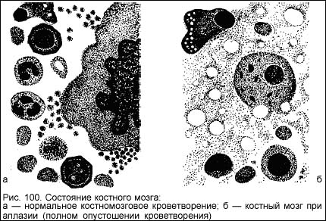
Айқын клиникалық көрсеткіштердің фазасы.

Slide 38
Бастапқы қалыптасу фазасы
Осы фазаның басында науқастардың дене температурасы қалыптасады, өзін-өзі сезінуі жақсарады, тәбет пайда болады, ұйқы қалыптасады.
Қалпына келтіру кезеңінде денсаулық жағдайы біртіндеп жақсарады, бұзылған функциялар ішінара қалыпқа келеді, дегенмен ұзақ уақыт бойы науқастарда анемиялық және астеновегетативті синдром сақталады.
Бірақ анемия қалып, 5-6 аптада максимумына жетеді, содан кейін ғана эритроциттердің саны қалпына келе бастайды.
Қан көрсеткіштері біртіндеп қалыптасады.
Қанағыштық жойылады, диспепсиялық құбылыстар әлсіреп, дене салмағы қалыптасады.
Қалыптасу фазасының ұзақтығы - 2-2,5 ай.
Өткір сәулелік аурудың асқынулары мен қалдық зақымдануларына катаракта, бауыр циррозы, бедеулік, невроздар, лейкемия, әртүрлі локализацияланған қатерлі ісіктері дамуы мүмкін.

Slide 39
Біркелкі емес сәулелену түсінігі
Егер дененің әртүрлі бөліктері үшін доза айырмашылығы 2,5-3 еседен асса, онда мұндай сәулелену біркелкі емес деп аталады.

Slide 40
Біркелкі емес сәулеленудің түрлері:
Жалпы біркелкі емес сәулелену:
сіңірілген дозаның біркелкі еместігі тереңдікте енетін сәуленің әлсіреуі нәтижесінде пайда болады
Жергілікті (локальды) әсер ету: дененің қалған бөліктерін қалқалау (кездейсоқ немесе арнайы) салдарынан немесе мақсатты сәулелену нәтижесінде пайда болады.

Slide 41
Біркелкі емес сәулеленумен өткір зақымданудың әртүрлі формаларының пайда болуының негізгі гипотезасы:
қарастырылып отырған әсерді сәулеленген көлемдегі сіңірілген сәулелену дозасымен байланыстыратын сыни орган туралы концепция.
«Сыни орган» дегеніміз - сәулеленудің белгілі бір түрінде пайда болатын аурудың нәтижесі үшін жауап беретін мүше, ұлпа немесе жүйе.
Сондықтан жеткілікті жоғары дозаларда (> 10 Гр) жалпы сәулелену жағдайындағы қан түзетін органдар ғана емес, сонымен қатар дененің басқа мүшелері мен жүйелері де сыни болуы мүмкін. Мысалы, әлсіз еніп кететін сәулеленуге ұшыраған кезде (бета-бөлшектер, аз энергиялы рентген сәулелері) тері сыни орган болып табылады, күйіп қалу аймағы мен дәрежесі ең алдымен ағзаның жергілікті және жалпы зақымдануының нәтижесін анықтайды.

Slide 42
Созылмалы сәулелік ауру (ССА)
Сәулелік зақымданудың өзіндік нозологиялық формасы, 0,001-0,005 Гр/тәулік сәулелену қарқындылығында дененің төмен дозада ұзақ уақыт әсер етуімен дамиды, радиациялық зақымданудың жалпы дозасы 1,5 Гр және одан жоғары болады.
ССА дамуының шекті дозасы 1,5 Гр құрайды.
ССА - бұл бүкіл ағзаның әр түрлі жүйелер мен мүшелердің зақымдануымен ауруы (жүйке, қан түзу, жүрек-қан тамырлары және эндокриндік жүйелер, асқазан-ішек жолдары, бауыр, бүйрек, метаболикалық бұзылулар және т.б.).
ССА ерекшелігі - белсенді пролиферацияланатын ұлпаларда жасушаның жаңаруының қарқынды процестеріне байланысты ұлпалардың морфологиялық және функционалды қалпына келуі ұзақ уақыт сақталады.

Slide 43
Созылмалы сәулелік ауру өзінің дамуында
3 кезеңнен өтеді: қалыптасуы, қалпына келуі және салдары (нәтижелері, асқынулары).
Патологиялық өзгерістердің қалыптасу кезеңі 1-3 жылға созылады. Бұл кезеңде сәулелік зақымдануға тән клиникалық синдром дамиды, оның ауырлығы жеңілден өте ауырға дейін өзгеруі мүмкін.
Қалпына келтіру кезеңі әдетте интенсивтіліктің айтарлықтай төмендеуінен немесе сәулеленудің толық тоқтағанынан кейін 1-3 жылдан кейін басталады.
Созылмалы сәулелік аурудың салдары (нәтижесі, асқынуы) қалпына келтіру, толық қалпына келмеу, пайда болған өзгерістерді тұрақтануы немесе олардың асқынуы (прогрессиясы) болуы мүмкін.

Slide 44
ССА өту фазалары:
қалыптасу фазасы - жалпы сәулеленудің негізгі дозасының жинақталу уақытына сәйкес келеді; осы кезеңде сипатталатын көріністері бар клиникалық белгілер қалыптасады.
қалпына келтіру фазасы - сәулелену тоқтатылған кезде пайда болады; репараттық процестердің басым болуымен және тіндер мен жүйелердегі функционалдық бұзылыстардың қалыпқа келуімен сипатталады.
салдары мен нәтижелерінің фазасы - ең ұзаққа созылады және өзін ісікті емес немесе ісік әсерлері түрінде көрсете алады.

Slide 45
Созылмалы сәулелік аурудың кезеңдері
Функционалды өзгерістердің 1 кезеңі - организмнің қайтымды реакцияларының кезеңі. Аурудың жеңіл белгілері, әдетте, иондаушы сәулеленудің тоқтатылуынан кейін із қалдырмай жоғалады. Аурудың осы кезеңдегі көріністері сирек және өзіне тән емес.
Функционалды өзгерістердің органикалыққа ауысуының 2 кезеңі - астено-вегетативті бұзылыстардың одан әрі дамуымен, гемопоэздің тежелуімен және геморрагиялық құбылыстардың пайда болуымен сипатталады.
Айқын органикалық өзгерістердің 3 кезеңі - организмдегі ауыр қайтымсыз өзгерістермен (процестермен) сипатталады: тіндердің регенеративті қабілетінің толық жоғалуы, органдар мен жүйелердің терең дистрофиясы және гемопоэздің күрт тежелуі

Slide 46
Созылмалы сәулелік ауру
Сәулелік аурудың созылмалы түрінде патологиялық әсерлер баяу дамиды. Неврологиялық, жүрек-қан тамырлары, эндокриндік, асқазан-ішек, зат алмасу, гематологиялық бұзылулар жетекші болып табылады.
Жеңіл созылмалы сәулелік аурудың жеңіл дәрежесінде спецификалық емес және функционалды қалпына келетін өзгерістермен сипатталады. Науқастар әлсіздік сезінеді, жұмыс істеу қабілетінің төмендеуі, бас ауруы, ұйқының бұзылуы, эмоционалды фонның тұрақсыздығы болады.
Тұрақты белгілер қатарына - тәбеттің төмендеуі, диспепсиялық синдром, секрециясы төмендеген созылмалы гастрит, өт шығару жолдарының дискинезиясы жатады. Сәулелік аурудағы эндокриндік дисфункция - либидоның төмендеуімен, әйелдерде етеккір циклінің бұзылуымен, ерлерде импотенция болуымен көрінеді.
Гематологиялық өзгерістер тұрақсыз және айқын көрінбейді.
Созылмалы сәулелік аурудың жеңіл дәрежесінің көрінісі сәтті жақсы болуы мүмкін, қалпына келу салдарсыз жүруі мүмкін.

Slide 47
Созылмалы сәулелік ауру
Сәулелік зақымданудың орташа дәрежесінде вегетативті-тамырлық бұзылыстар мен астеникалық көріністер айқынырақ байқалады. Бас айналу, эмоционалды лабильділік пен қозғыштықтың жоғарылауы, есте сақтаудың әлсіреуі және сананың жоғалуы мүмкін.
Трофикалық бұзылыстар қосылады: алопеция, дерматиттер, тырнақтардың деформациясы. Жүрек-қан тамырлары бұзылыстары тұрақты артериялық гипотензиямен, пароксизмальды тахикардиямен жүреді.
Созылмалы сәулелік аурудың II дәрежесінде геморрагиялық құбылыстар тән: көптеген петехиялар және экхимоз, мұрыннан және қызыл иектен қан кету.
Гематологиялық типтік өзгерістер лейкопения, тромбоцитопения; сүйек кемігінде - барлық қан түзуші жүйелер (гемопоэтикалық) өскіндерінің гипоплазиясы жүреді. Барлық өзгерістер тұрақты болып табылады.

Slide 48
Созылмалы сәулелік ауру
Сәулелік аурудың ауыр дәрежесі ұлпалар мен мүшелердегі дистрофиялық өзгерістермен сипатталады, бұлар организмнің регенеративті мүмкіндіктерімен өтелмейді.
Клиникалық симптомдары прогрессивті дамуымен көрініс береді, оған қосымша интоксикация синдромы және инфекциялық асқынулар, соның ішінде сепсис қосылады.
Күрт астенизация (әлсіздік), тұрақты бас аурулары, ұйқысыздық, бірнеше рет қан құйылуы және бірнеше рет қан кетулер, тістердің босауы және түсуі, шырышты қабаттардағы ойық жаралы-некротикалық өзгерістер, толық шаш түсуі байқалады.
Перифериялық қандағы, биохимиялық көрсеткіштердегі, сүйек кемігіндегі өзгерістер айқын терең сипаттарымен көрінеді.
Созылмалы сәулелік аурудың өте ауыр дәрежесіндегі IV дәрежесінде патологиялық өзгерістердің өршуі (прогрессия) тұрақты және тез жүреді, бұл сөзсіз өлімге әкеледі.

Slide 49
ТЕРІНІҢ ЖЕРГІЛІКТІ РАДИАЦИЯЛЫҚ РЕАКЦИЯЛАРЫ
Терінің иондаушы сәулеленуіне бірнеше рет (созылмалы) әсер ету нәтижесінде пайда болады
Радиациялық реакциялардың клиникалық ағымы өтпелі, радиациялық күйіктерден айырмашылығы осыда.
Жергілікті сәулеленудің зақымдануымен ұзақ мерзімді зардаптар кезеңінде сәулеленген ұлпалардың трофикасының бұзылуымен байланысты өзгерістер байқалады, оның ауырлығы сіңірілген дозаға байланысты.

Slide 50
Сәулеленуге терінің үш дәрежелі реакциясы
I дәрежелі - эритема - рентгендік сәулеленудің - 7-8 Гр және гамма-сәулелену 12-15 Гр жалпы қосынды дозалары әсері кезінде пайда болады және терінің тұрақты зақымдалуымен жүреді.
Терінің өскін қабатында 8 Гр-ге тең немесе одан асатын сіңірілген дозаны құра отырып, иондаушы сәулеленудің бір рет әсер етуі сәулелік күйікке тән көрінетін клиникалық өзгерістер тудырады.
II дәреже - құрғақ эпидермис - терінің жалпы дозасы 25 Гр-ге дейінгі рентгендік сәулелену немесе 45 Гр-ге дейінгі гамма-сәулелену теріге әсер еткеннен кейін пайда болады, бұл терінің максималды рұқсат етілген мөлшері.
Тері реакциясының III дәрежесі - ылғалды эпидермис - рентгендік және гамма-сәулеленудің терілік жалпы қосынды дозалары рұқсат етілген шектен асқан кезде дамиды.

Slide 51
Кіріспе
Иондаушы сәулеленуді қарастыра отырып, бұл өзінің кванттарын альфа, гамма немесе бета-сәулелену түрінде шығаратын энергияның ерекше түрі екенін ескеру қажет.
Алайда, бұл ұрыққа әр түрлі әсер етеді: өлім, өлі туылу немесе кемістік (уродство) тудыруы мүмкін.
Негізгі әсердің тікелей жұмыртқа ұрықтанғаннан және оның жатырдың шырышты қабығына жабысып, қабықшадан шығумен аяқталатын пренатальды кезеңде жүзеге асатындығы дәлелденді.
Осы кезеңдегі эмбрион тек бірнеше жасушадан тұрады, сондықтан сәулеленуге және мутагенездің пайда болуына өте сезімтал.

Slide 52
ПЕРИОДЫ ОНТОГЕНЕЗА
Развитие человеческого организма, или онтогенез, начинается со стадии оплодотворенной яйцеклетки и заканчивается только со смертью.
На всем протяжении онтогенеза имеются два периода:
- внутриутробный (пренатальный);
внеутробный (постнатальный).
ВНУТРИУТРОБНЫЙ ПЕРИОД
Во внутриутробном периоде, продолжающемся с момента зачатия до рождения, выделяют два подпериода (или фазы):
- эмбриональный (первые восемь недель, или два месяца);
- фетальный (плодный), продолжающийся с 9-й недели до рождения.

Slide 53
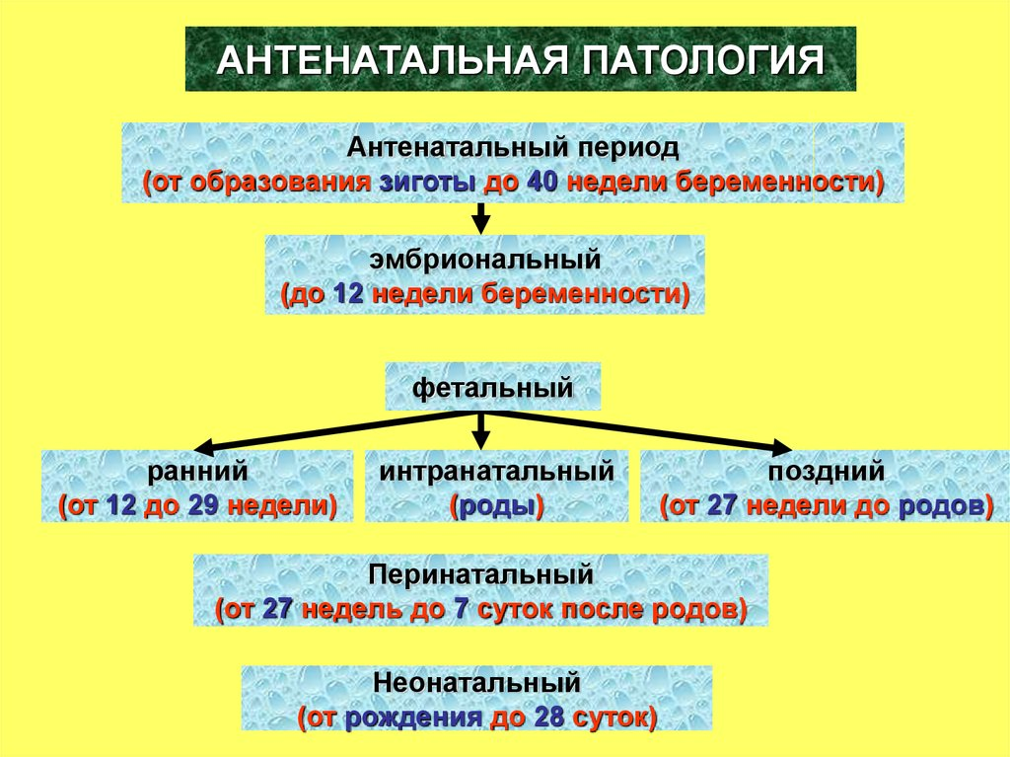

Slide 54
Иондаушы сәулеленудің адам эмбрионына және ұрыққа әсері
иондаушы сәулеленудің адам эмбрионына және ұрыққа әсері туралы салыстырмалы түрде аз мәліметтер бар.
радиациялық терапияның нәтижелері (жүкті әйелдердің іш аймағын сәулелендіру) және әскери әсерлер (Нагасаки мен Хиросима) және апаттар (Чернобыль) салдарынан жатырішілік сәулеленуге ұшыраған балаларды зерттеулерден алынған.
Жануарларға жасалған тәжірибелер және әртүрлі радиацияға түскен адамдарды бақылау нәтижелерінен тұжырымда
Бақылаулардан қорытынды: ұрық неғұрлым жас болса, ұрықтың радиосезімталдығы соғұрлым жоғары болады

Slide 55
ЭМБРИОГЕНЕЗДЕГІ СӘУЛЕЛЕНУГЕ ЖАСТЫҚ-АРНАЙЫ РЕАКЦИЯЛАРЫ
Антенатальды, пренатальды даму кезеңіндегі организмнің өте жоғары радиосезімталдығын оңай түсіндіруге болады, өйткені бұл кезде радиосезімталдығы ең жоғары бөлінетін және дифференциалданатын клеткалардың конгломераты болып табылады.
Эмбрион үнемі даму үстінде болады. Сондықтан, белгілі бір тіндердің, органдардың немесе жүйелердің қозғалу, қалыптасу және дифференциялану уақытына байланысты олардың кез-келгені өте радиосезімтал болады, бұл оның ересек кезіндегі радиосезімталдығына сәйкес келмесе де.
Демек, эмбриональды және ұрық кез-келген ағзаның дамуының радиосезімтал кезеңдері болып саналады. Эмбрионның радиосезімталдығы ең сезімтал жүйемен анықталады, сол уақытта ол белсенді даму жағдайында болады
Сонымен қатар, эмбрион өмірлік циклдің басқа кезеңдерінде кездеспейтін маңызды қасиетке ие: қалпына келтіру, регенерациялау және қайта құру қабілеті.

Slide 56
ИОНДАУШЫ РАДИАЦИЯНЫҢ ЗИЯНДАУШЫ ӘСЕРІН ОРГАНИЗМДІҢ ЖАТЫРІШІЛІК ДАМУДЫҢ ҮШ НЕГІЗГІ КЕЗЕҢІНДЕ ЗЕРТТЕЛЕДІ:
имплантация алдында (әдетте жатырішілік өлімге әкеледі); Алдын ала имплантация (эмбрион жатырдың шырышты қабатының қалыңдығына енгізілмес бұрын)
негізгі органогенез кезеңі (жаңа туған нәрестенің өлуі немесе кемістік (уродство))
ұрық кезеңі (жаңа туған нәрестенің радиациялық ауруы)

Slide 57
Основные периоды внутриутробного развития при облучении:
Предимплантационный период
Облучение на ранних стадиях (до имплантации и в начале органогенеза) как правило, заканчивается внутриутробной гибелью или гибелью новорожденного (при облучении в середине периода органогенеза)
Период основного органогенеза
Воздействие в период основного органогенеза вызывает уродства
Плодный период
Вызывает лучевую болезнь новорожденного
*Радиочувствительность эмбриона определяется наиболее чувствительной системой, находящейся в данный момент в состоянии активного развития

Slide 58
Имплантация алдындағы эмбриондар (5 тәулікке дейін) радиацияға ең сезімтал болып табылады - олардың 80-нен 40% -на дейін туылғанға дейін өледі, тіпті осы кезеңде (1-ден 5 күнге дейін) жасына қарай радиосезімталдық айтарлықтай төмендейді. Тірі қалған эмбриондарда әдетте байқалатын кемістіктер (уродств) болмайды.
Осыдан кейін 6,5-12,5 күндік кезең жүреді, бұл сәулелену ең аз жатырішілік өліммен кемістіктің ең жоғары жиілігін тудырады және жаңа туылған нәрестелердің ең үлкен өлімі.
2 Гр дозасында өлім ең жоғары болады, егер сәулелену 9,5-тен 10,5 тәулік аралығында жүрсе және 7,5-ке дейін немесе 11,5 күннен кейін сәулелендірілсе бақылаудан ерекшеленбейді.
Осылайша, негізгі органогенез кезеңі (6,5-12,5 күн) дененің көптеген мүшелері мен жүйелері үшін ең радиосезімтал деп саналады, оның сәулеленуі (олардың өмірлік маңыздылығына байланысты) ұрықтың, жаңа туған нәрестенің өліміне немесе кемістіктің пайда болуына әкеледі.

Slide 59
Дифференциалданатын жасушалар өте радиосезімталды келеді; белгілі бір тіннің, мүшенің, жүйенің дамуындағы радиосезімтал кезеңдерді осылар анықтайды
Адам эмбрионының ең жоғары радиосезімталдығы кезеңі жүктілік басынан басталып, имплантациядан кейін шамамен 38 күн өткен соң аяқталады.
Бастапқы жасуша түрлерінен жылдам дифференциация
Жасушалардың радиосезімталдығы белгілі бір жүйенің немесе мүшенің радиосезімталдық дәрежесін және уақыттың әр сәтінде белгілі бір ауытқу (аномалия) ықтималдығын анықтайды.

Slide 60
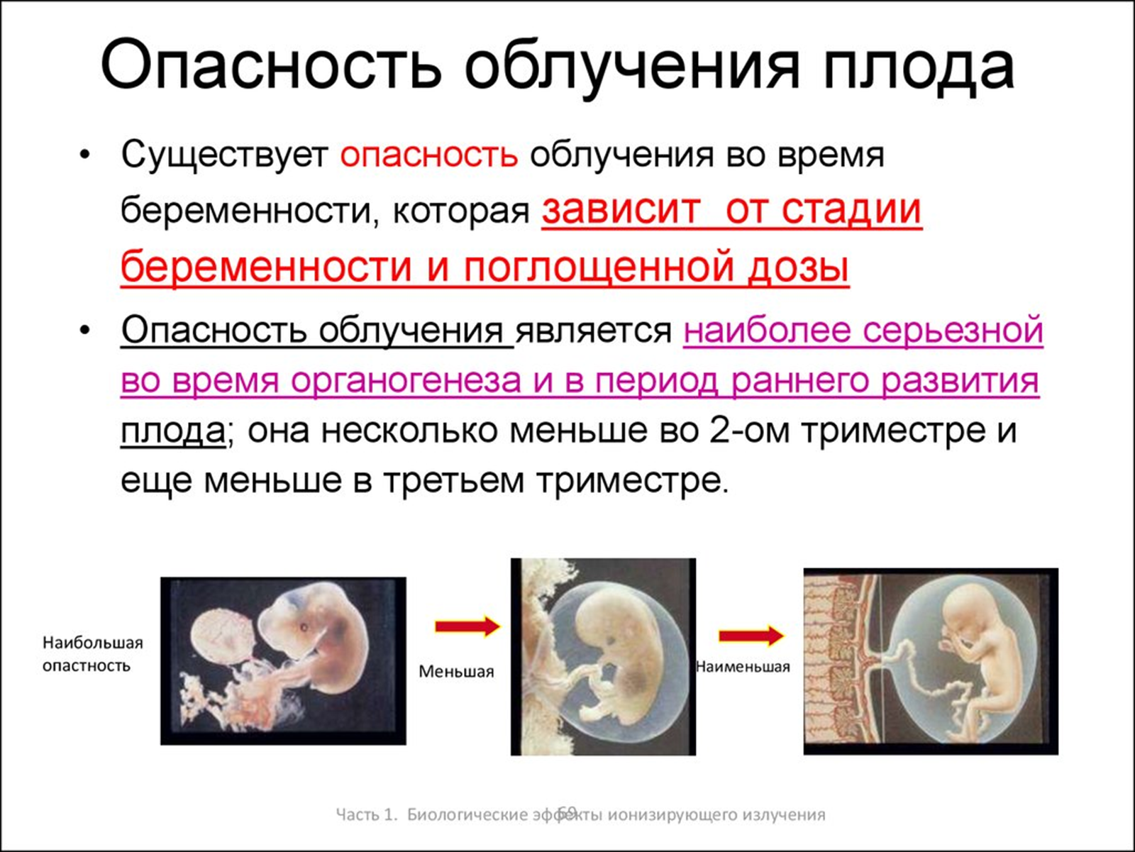
Эмбрионды период
Органогенез периоды
Ұрық кезеңі
Плодный период
органогенездің бұзылуы
ақаулардың пайда болуы
Жатырішілік өлім
генетикалық ауытқулар
жүктіліктің өздігінен үзілуі.
Мүшелер қазірдің өзінде қалыптасқан
ақаулардың даму қаупі минималды
Ақыл-ойдың артта қалуы Онкологиялық аурулар

Slide 61
Негізгі байқалатын эффекттер
Ұрықтың эмбриональды, неонатальды және постнатальды өлімі.
Жатырішілік өлімнің ең жоғары қаупі имплантация алдындағы кезеңде сәулелену кезінде байқалады. Жануарлардың эмбриондарында алынған деректер ұрықтың пренаталдық өлімінің радиациялық-индукцияланған жағдайлары имплантацияға дейін сәулеленген кезде 10 рад кем дозаларда байқалатынын көрсетеді.
Туа біткен даму ақаулары (ТДА):
Бас құрылымының бұзылуы: бас сүйек-ми жарығы, бас сүйек пішінінің құрылымының бұзылуы, жоғарғы таңдай мен еріннің бөлінуі, құлақ құрылымының бұзылуы;
ОЖЖ-анэнцефалия, микроцефалия, гидроцефалия;
Көру органы - микроофтальмия, анофтальмия;Қаңқа-полидактилия, ұрықтың өсуі мен салмағының төмендеуі.
Өсудің және физикалық дамудың бұзылуы. Дене салмағы мен мөлшерінің төмендеуімен қатар ішкі мүшелер массасының төмендеуі (әсіресе көкбауыр мен ми), бас шеңберінің төмендеуі анықталды.
Орталық жүйке жүйесі қызметінің бұзылуы. Радиациялық әсерлер митоз кезінде глиальды немесе нейрондық прекурсорлық жасушалардың өлуімен немесе постмитотикалық, бірақ әлі жетілмеген нейрондардың өлімімен немесе "бағыттаушы жасушалардың"-қоныс аударатын нейрондардың өлімімен туындауы мүмкін.

Slide 62
Жүкті әйелдер сәулеленген кезде ұрпақтарда төрт әсер ерекшеленеді:
• ұрықтың эмбриональды, неонатальды (жаңа туған) және постнатальды өлімі;
• туа біткен ақаулар;
• өсу және физикалық дамудың бұзылуы;
• орталық жүйке жүйесінің функциясының бұзылуы
Туа біткен ақаулар (ТБА). Келесі ТБА жиі кездеседі:
• бас құрылымының бұзылуы: сүйек-ми грыжасы, бас сүйек пішіні құрылымының бұзылуы, жоғарғы таңдай мен еріннің бөлінуі, құлақ құрылымының бұзылуы;
• ОЖЖ - анэнцефалия, микроцефалия, гидроцефалия;
• көру мүшесі - микроофталмия, анофтальмия;
• қаңқа - полидактилия, ұрықтың бойы мен салмағының төмендеуі.

Slide 63
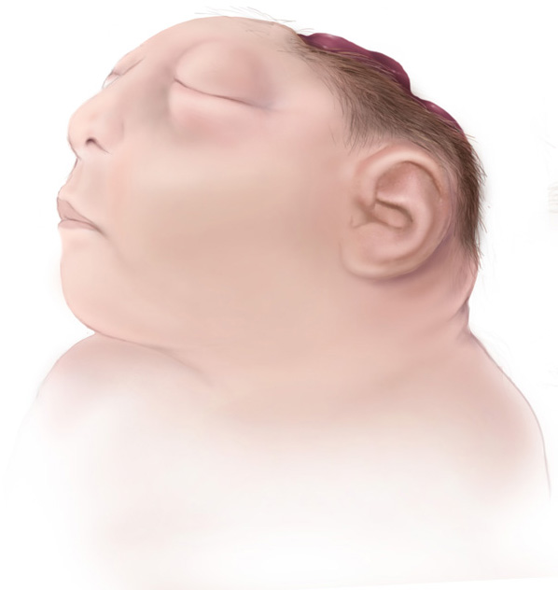
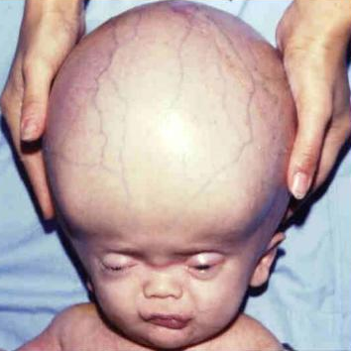
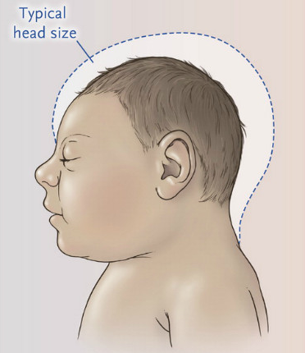
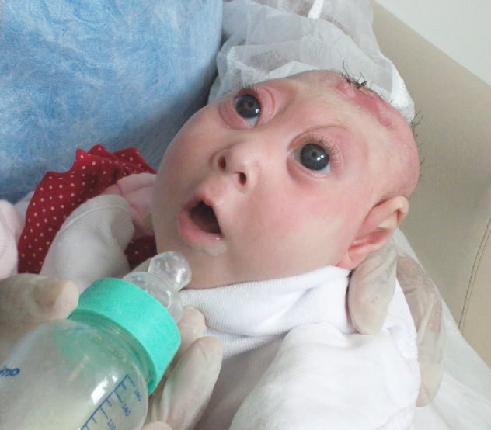
анэнцефалия
Гидроцефалия
Микроцефалия

Slide 64
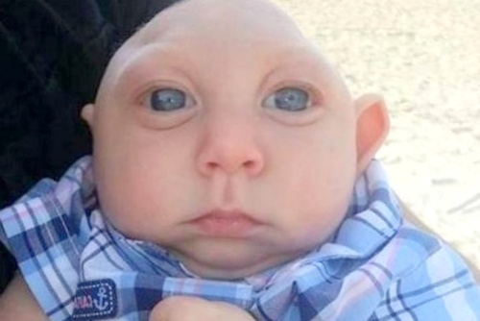
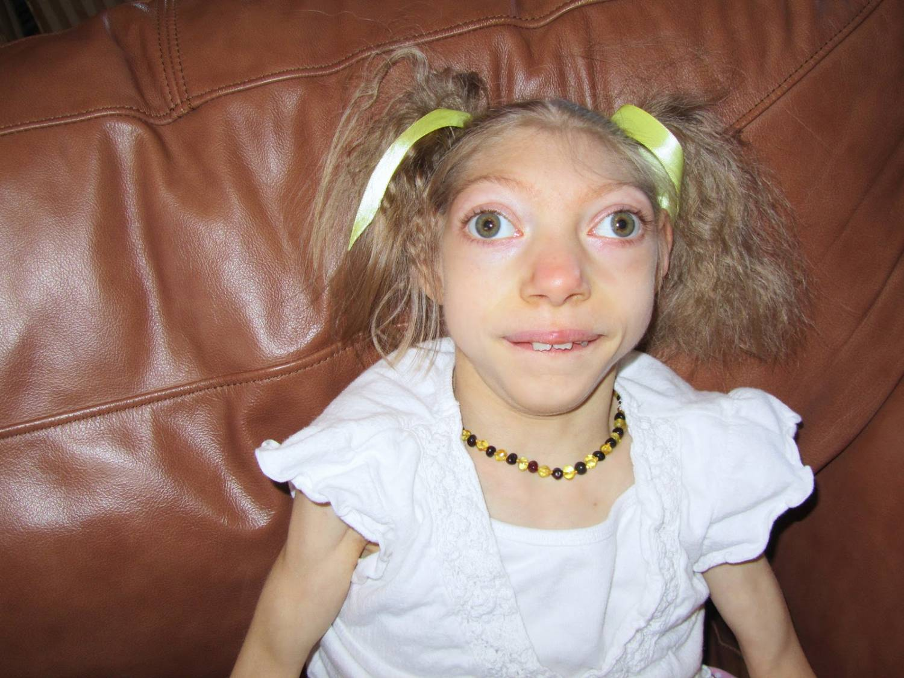
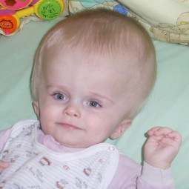
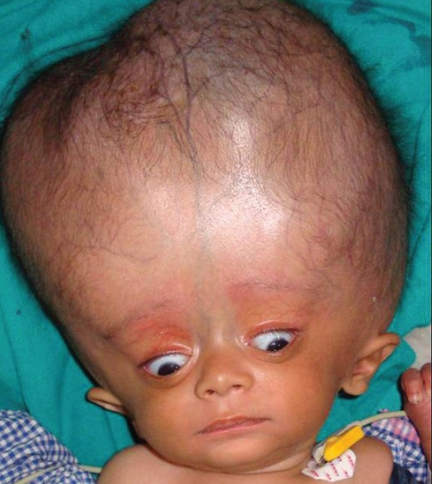
Микроцефалия — значительное уменьшение размеров черепа и, соответственно, головного мозга при нормальных размерах других частей тела.
Гидроцефа́лия — заболевание, характеризующееся избыточным скоплением цереброспинальной жидкости в желудочковой системе головного мозга

Slide 65
Қорытынды
Адамның құрсақ ішінде дамып, туылу мерзіміне дейінгі, дамудың әрбір сатысындағы қатерлі кезеңдерді, эмбрионға тератогендік факторлардың зиянды әсерін, туа пайда болатын ақаулықтардың даму механизмдерін түсінуге мүмкіндік береді.
 Ұрыққа сыртқы тератогендік факторлардың әсерінен ұрықта түрлі кемтарлықтар, аномалиялар, пайда болып, дамуы мүмкін.
 Қазіргі таңдағы әлемдік медицина саласындағы ең өзекті мәселелердің бірі – дені сау балалардың санының көбейту, ана мен баланың денсаулығын қадағалау.

Slide 66
http://www.myshared.ru/slide/500880/
https://www.krasotaimedicina.ru/diseases/hematologic/radiation-sickness
https://simptomer.ru/bolezni/serdtse-i-sosudy/1085-luchevaya-bolezn-simptomy
https://www.ayzdorov.ru/lechenie_lychevaya_bolezn_chto.php

